Slide 1

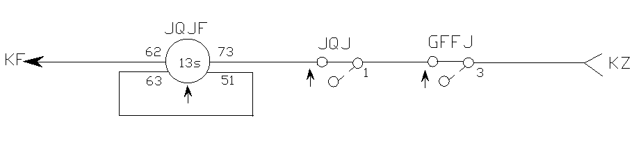
3、JQJF电路
作用：复示接车站JQJ动作
继电器类型：时间继电器，缓吸13秒
平时状态：发车站JQJ↑ GFFJ↓→JQJF↓
接车站JQJ↑ GFFJ↑→JQJF↑

